Slide 1
Федеральное государственное бюджетное образовательное
Учреждение высшего образования
«МИРЭА – Российский Технологический Университет»
Отчет по практической работе №2:
«Выявление мошенничества с помощью алгоритмов случайного леса, нейронного автокодировщика и изолирующего леса»
Подготовила студентка группы ББМО-01-21
Лемешко А.Н.

Slide 2
Цель работы: освоить алгоритмы выявления мошенничества в среде KNIME.
Задачи работы:
- использовать алгоритмы случайного леса, нейронного автокодировщика и изолирующего леса для выявления нелегитимных транзакций; - определить влияние пропорции разделения обучающей и тестовой выборки на точность работы алгоритма; - определить влияние порогового значения на точность работы алгоритма.

Slide 3
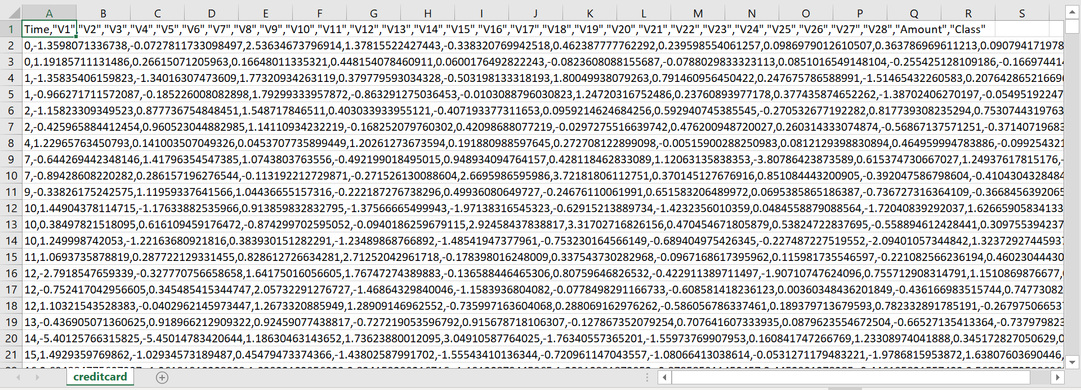
Исходные данные
В этом наборе содержится 284 807 транзакций с банковскими картами и лишь 492 из них мошеннические. Таким образом, мы имеем сценарий 2: в датасете нет (или ничтожно мало) образцов мошенничества.

Slide 4
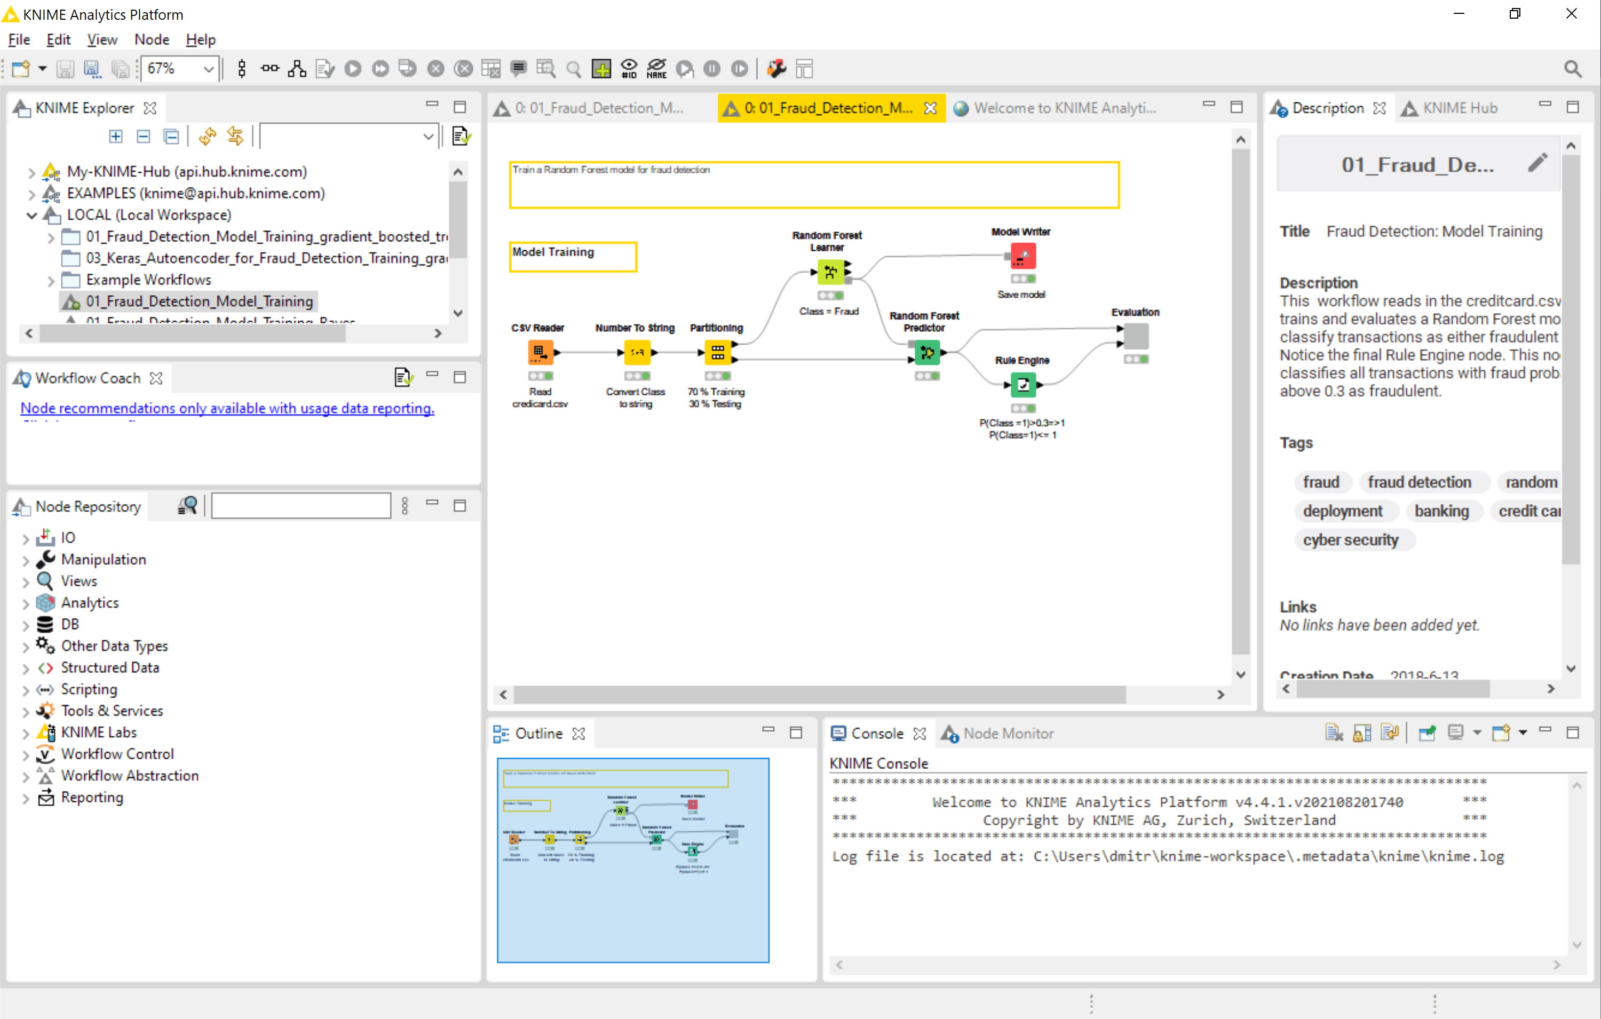
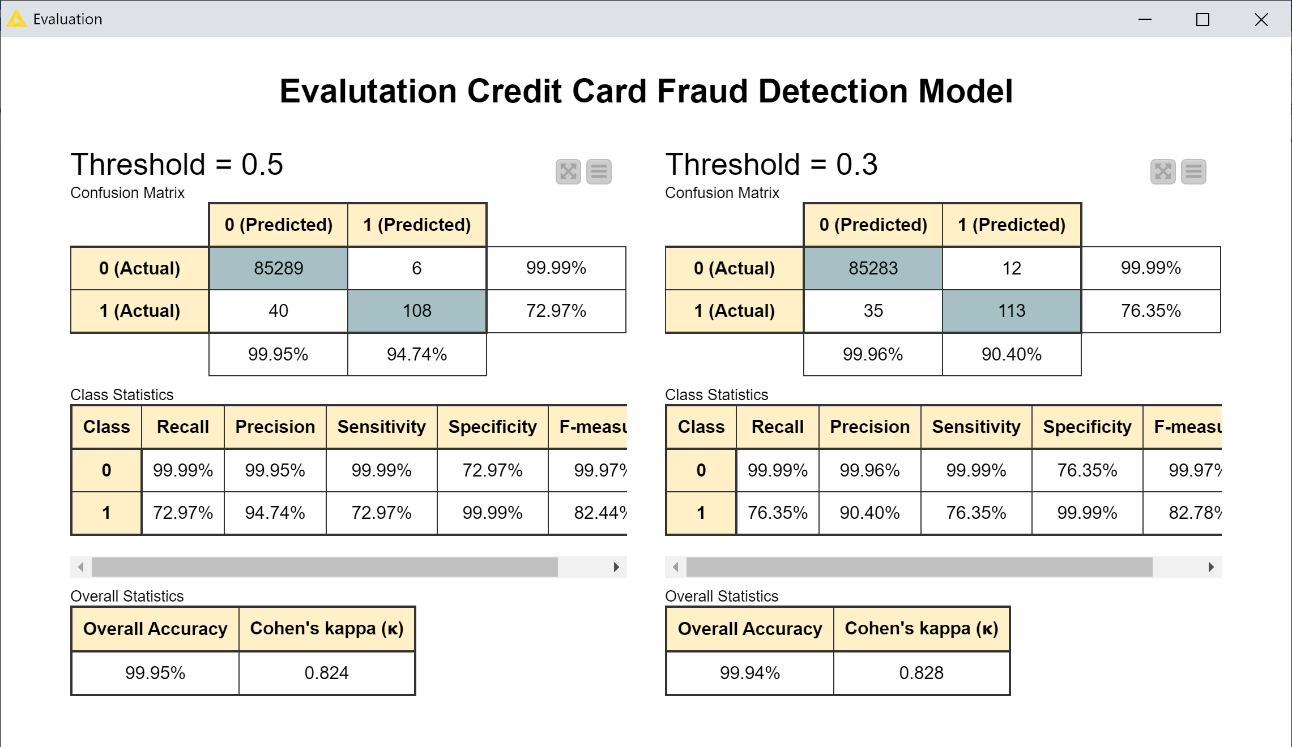
Проект «Fraud Detection: Model Training»
70/30, 0.3

Slide 5
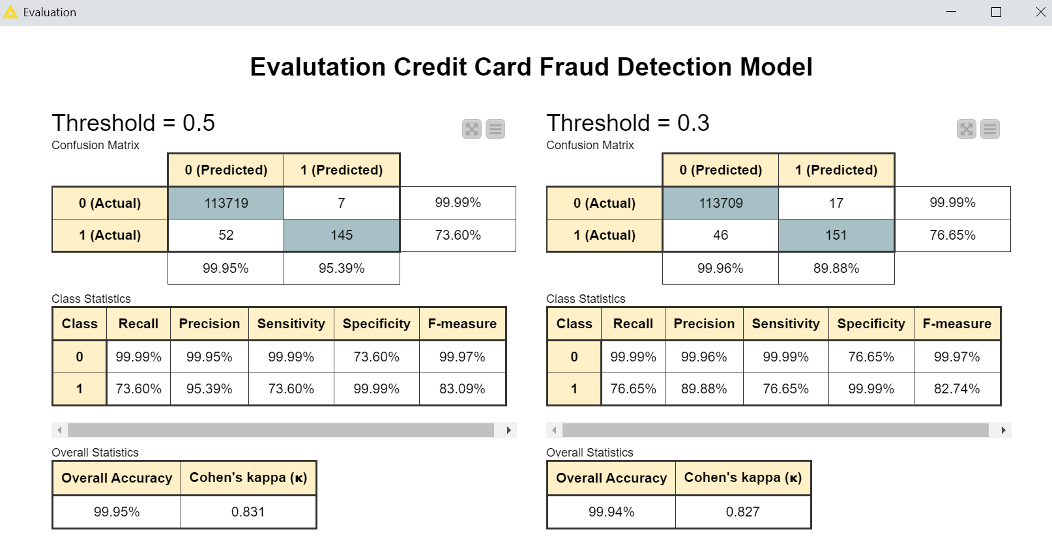
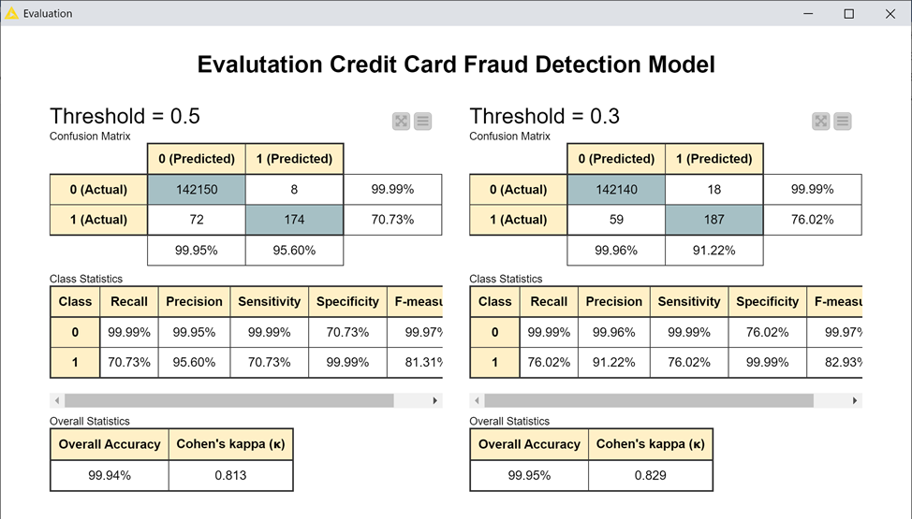
60/40
50/50

Slide 6
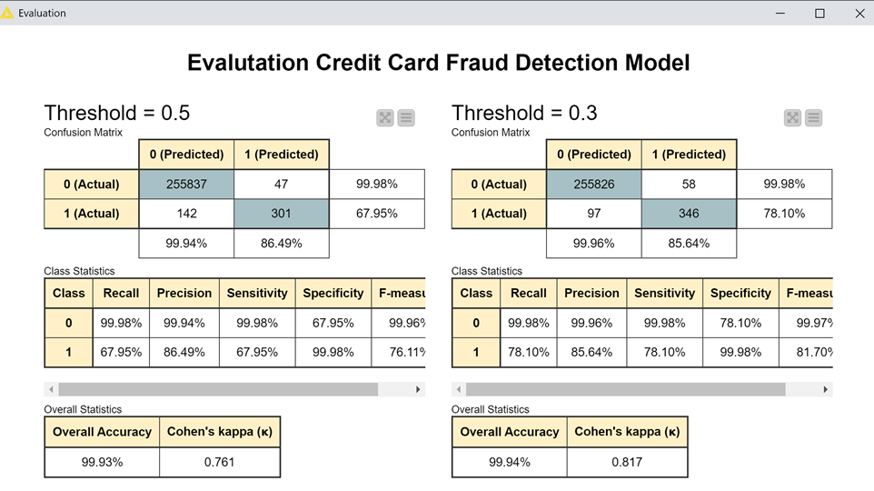
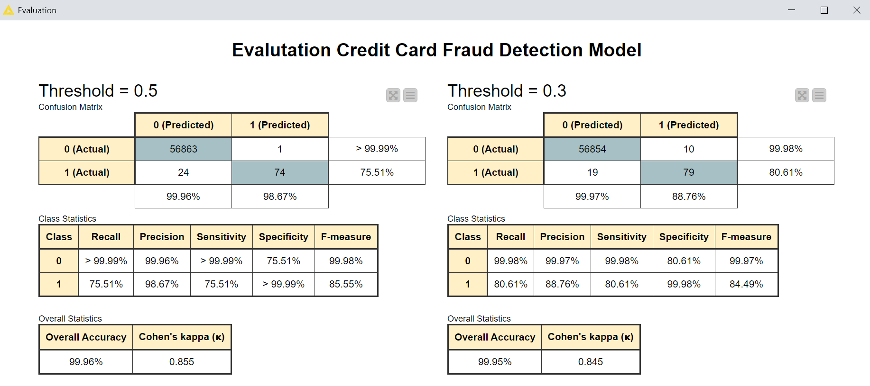
10/90
80/20

Slide 7

Изменим пороговое значение для случайного леса:
0.2
0.3

Slide 8

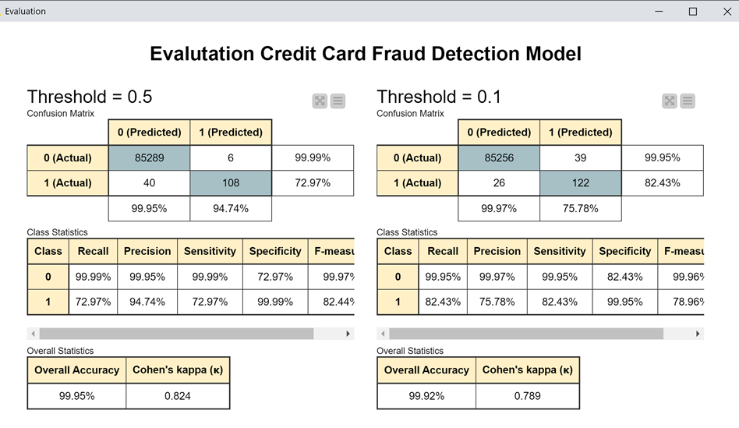
0.7
0.1

Slide 9
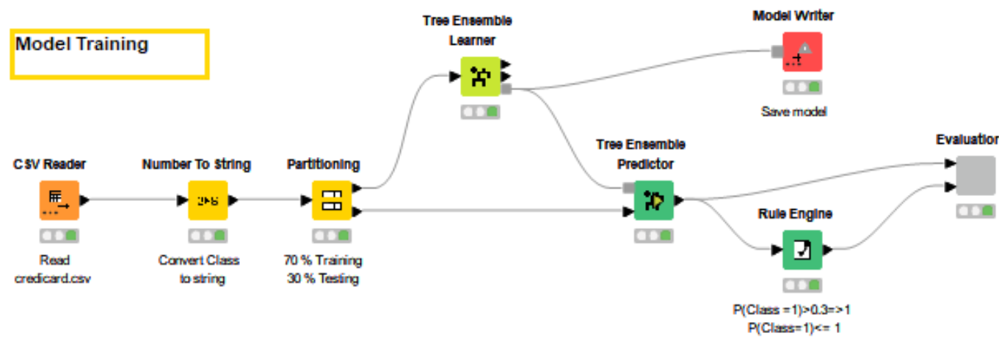
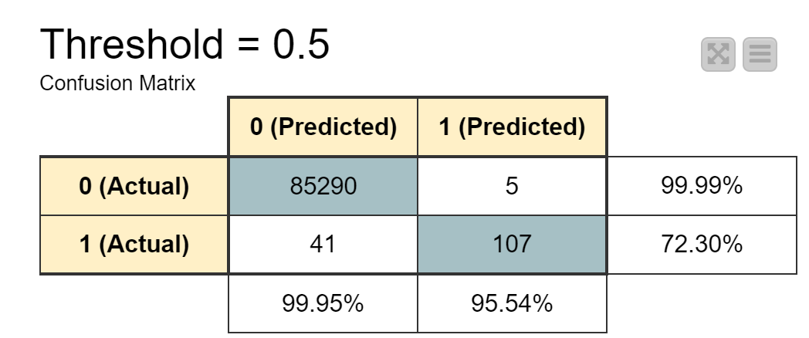
Изолирующий лес
70/30

Slide 10
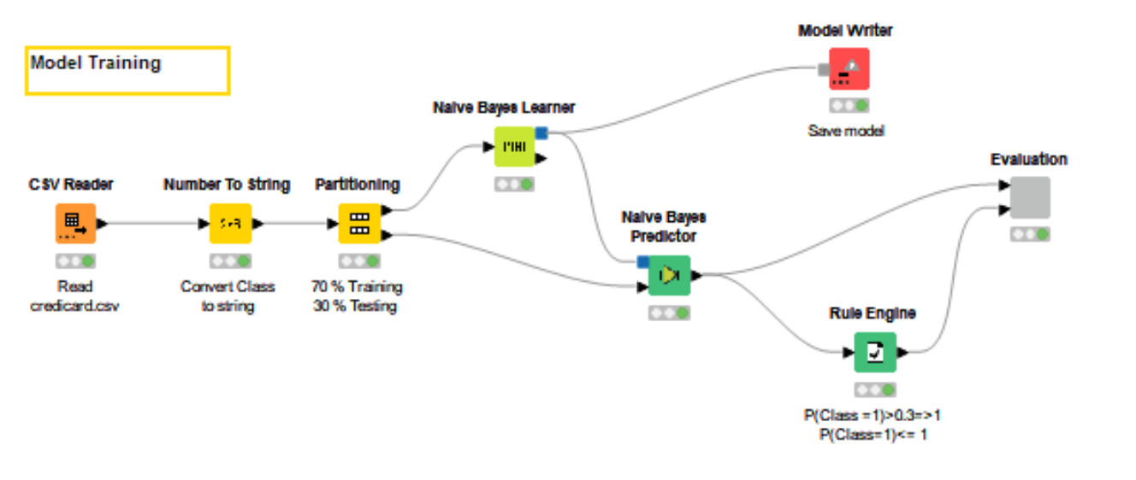

Наивный Байесовский классификатор
70/30

